Slide 1

PHP

Slide 2
PHP es un lenguaje de programación de código abierto diseñado especialmente para el desarrollo web. Es interpretado por el servidor, lo que significa que el código se ejecuta en el servidor antes de enviar el resultado al navegador del usuario. PHP se utiliza para generar contenido dinámico, interactuar con bases de datos y realizar diversas tareas en el lado del servidor. Es ampliamente utilizado y cuenta con una gran cantidad de bibliotecas y frameworks que facilitan el desarrollo web. Su sintaxis está inspirada en C, y es fácil de aprender y utilizar, lo que lo convierte en una opción popular para desarrolladores web.

Slide 3
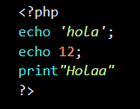
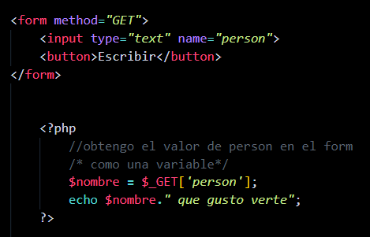
Se inicia con un
Obtener input de HTML
Usarlo en PHP
Declaración de PHP
Imprimir en pantalla

Slide 4
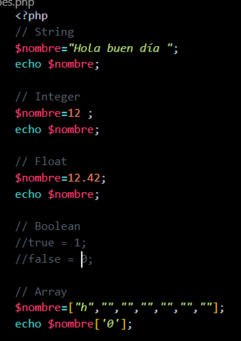
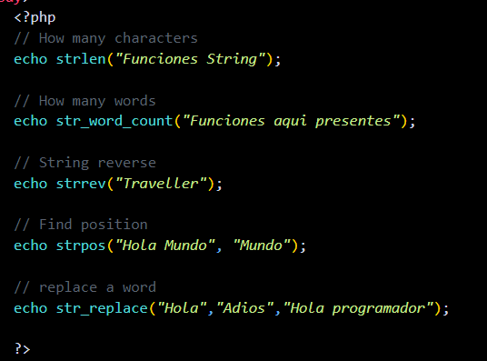
Tipo de datos
Funciones en String

Slide 5
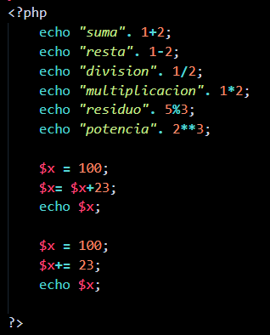
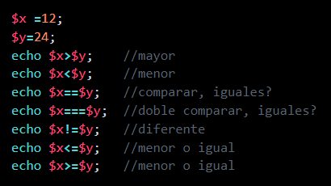
Operaciones aritméticas
Asignación de variables
Operaciones de comparación

Slide 6
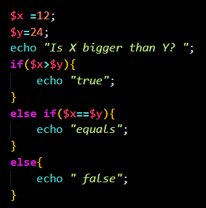
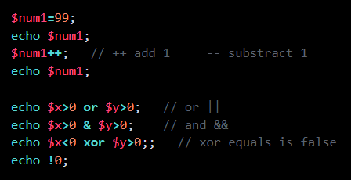
Declaraciones condicionales
Operaciones lógicas e/y in/de - crementales

Slide 7
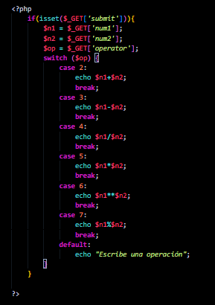
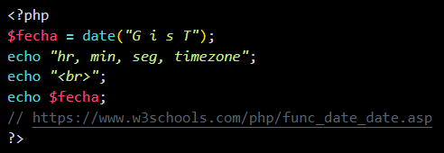
Switch
Calculadora
date

Slide 8
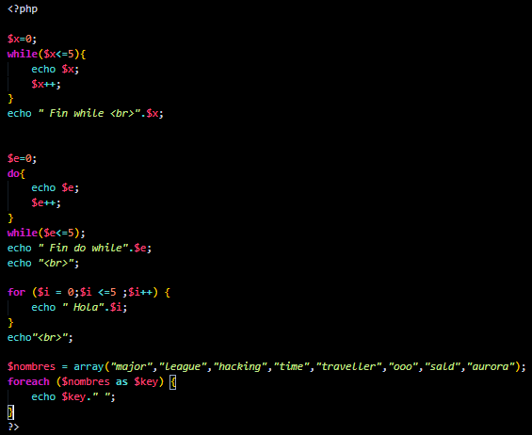
While
Do while
For
foreach

Slide 9
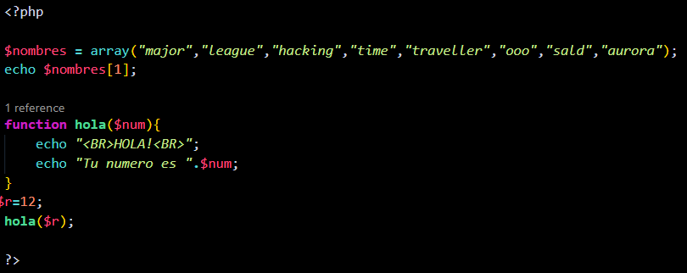
Functions and array

Slide 10
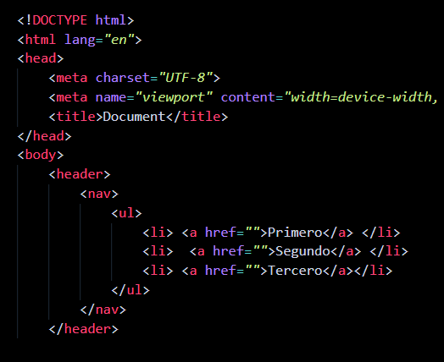
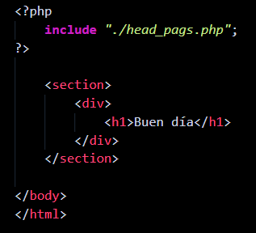
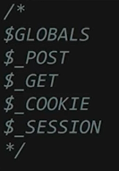
Llamar docs

Slide 11
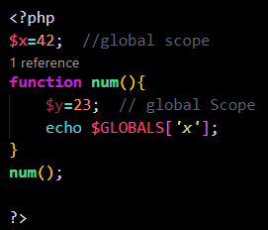
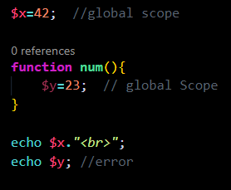
variables

Slide 12
Existen dos métodos con los que el navegador puede enviar información al servidor:
Método HTTP GET. Información se envía de forma visible, envía la información codificada del usuario en el header del HTTP request, directamente en la URL. www.ejemplo.com/index.htm?key1=value1&key2=value2&key3=value3...
estando limitada a 2000 caracteres. La información es visible por lo que con este método nunca se envía información sensible. No se pueden enviar datos binarios (archivos, imágenes...) En PHP los datos se administran con el array asociativo $_GET.
Método HTTP POST. Información se envía de forma no visible, también se codifica la información, pero ésta se envía a través del body del HTTP Request, por lo que no aparece en la URL.
no tiene límite de cantidad de información a enviar. La información proporcionada no es visible, por lo que se puede enviar información sensible. Se puede usar para enviar texto normal así como datos binarios (archivos, imágenes...). PHP proporciona el array asociativo $_POST para acceder a la información enviada.
Antes de que el navegador envíe la información proporcionada, la codifica mediante URL encoding, dando como resultado un Query String. Esta codificación es un esquema de keys y values separados por un ampersand &:

Slide 13
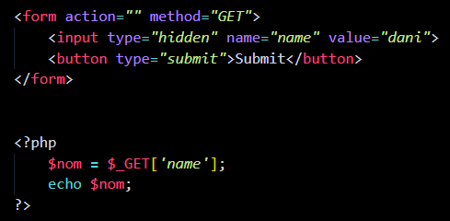

GET POST

Slide 14
Cookie & Session
Cada vez que visitamos una página, un servidor es el encargado de responder nuestra petición.
Cada solicitud que realizamos y la respuesta que recibimos, son totalmente independientes por naturaleza.
Sin embargo, el uso de Cookies hace posible la existencia de un estado entre las distintas peticiones que vamos realizando.
Es decir, las peticiones HTTP carecen de estado (stateless), pero si se apoyan en el uso de Cookies pueden tener uno (statefull) y con ello modificar lo que los visitantes ven, en función a sus cookies guardadas.
Las Cookies son archivos que permiten guardar datos acerca de nuestras preferencias.
Para que la página pueda recordar nuestro idioma preferido, guarda una Cookie en nuestra computadora (esto lo gestiona el navegador web; por ejemplo Chrome, Firefox o Safari).
De esta forma, cuando visitamos una página, esta puede leer las Cookies que tenemos registradas. Las Cookies pueden guardar cualquier dato que el servidor considere importante de recordar. Por ejemplo, la última fecha en que visitamos una página, los productos que hemos cargado a un carrito de compras, los enlaces a los que hicimos clic, etcétera.
Si una página solicita la creación de una Cookie, entonces la Cookie se registra asociada a dicha página, y no puede ser consultada por una página distinta.
Con el paso del tiempo, los datos almacenados en Cookies fueron creciendo a fin de brindar una mejor experiencia de usuario (en base a las propias elecciones de cada usuario o en base a un análisis de su comportamiento en Internet).

Slide 15
Debido a que las Cookies tienen un límite de tamaño, cuando se tiene mucha información asociada a cada usuario, lo que se hace es guardar la información en el servidor, y guardar en una Cookie únicamente un identificador (que le permita al servidor saber de quién se trata).
Es importante tener en cuenta que, al visitar un sitio web, este puede contener fragmentos de otros sitios
¿Las Cookies son malas? No exactamente. Todo depende de los creadores de la página: la información que almacenan en Cookies y el uso que se le da a esta información.
Las cookies permiten a una aplicación web acceder a información desde cualquiera de las distintas páginas que presenta.
Las sessions de igual forma. Pero las cookies se guardan en el lado del cliente, y las sesiones, en el lado del servidor.
Una session (al igual que una cookie) crea un archivo (donde se guardarán los datos).
Sin embargo, en el caso de las sessions, los archivos se crean en una carpeta del servidor (allí se guardan las variables de sesión y sus valores correspondientes).
La ubicación del archivo temporal se determina en el archivo de configuración php.ini a través de una variable llamada sesión.save_path

Slide 16
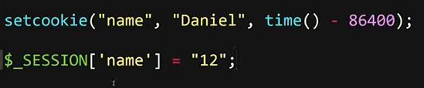
Las peticiones HTTP son stateless por naturaleza. Esto significa que cada petición realizada es independiente, incluso si se realiza desde la misma computadora por una misma persona.
A fin de guardar datos con las preferencias de los visitantes se utilizan las cookies. Estas cookies se guardan en el navegador web de cada visitante (usualmente como petición del servidor, a través de un header llamado Set-Cookie).
Las cookies generalmente están limitadas por un tamaño máximo. Así mismo, están expuestas en el lado del cliente (las cookies son client-side).
Una solución ante esto último involucra tanto el uso de sesiones como el uso de cookies. Las sesiones se guardan en el servidor, pero se asocian a una cookie creada en el cliente (navegador web). Esta cookie permite al navegador web mostrar su identificación ante el servidor, y que este reconozca sus datos.

Slide 17
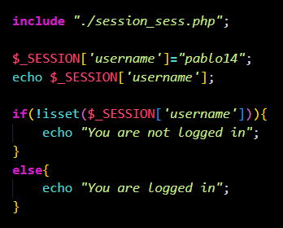
session

